Slide 1
東京理科大学 理学部 数理情報科学科 情報処理1 #08: 関係代数
非常勤講師
山本 徳秀 <tokushu@rs.tus.ac.jp>

Slide 2
5章 リレーショナル代数

Slide 3
復習と注意点
関係代数演算子
一つ以上の関係を入力とし、新しい別の関係を出力とする
入出力が共に関係であるため、関係代数は閉包性を持つ
閉包性ゆえに、入れ子になった関係式を記述できる
注意点
演算子は汎用的であり、任意の関係に対して適用可能
演算子は読み取りのみ行ない、副作用を持たない
関係変数でなく、不変な値である関係に作用する
関係式で関係変数を参照することができる
指定した関係変数名は対応する関係変数そのものではなく、それに格納された関係値を意味する
insert, delete, update, 関係代入は関係演算子だが、関係代数の一部ではない

Slide 4
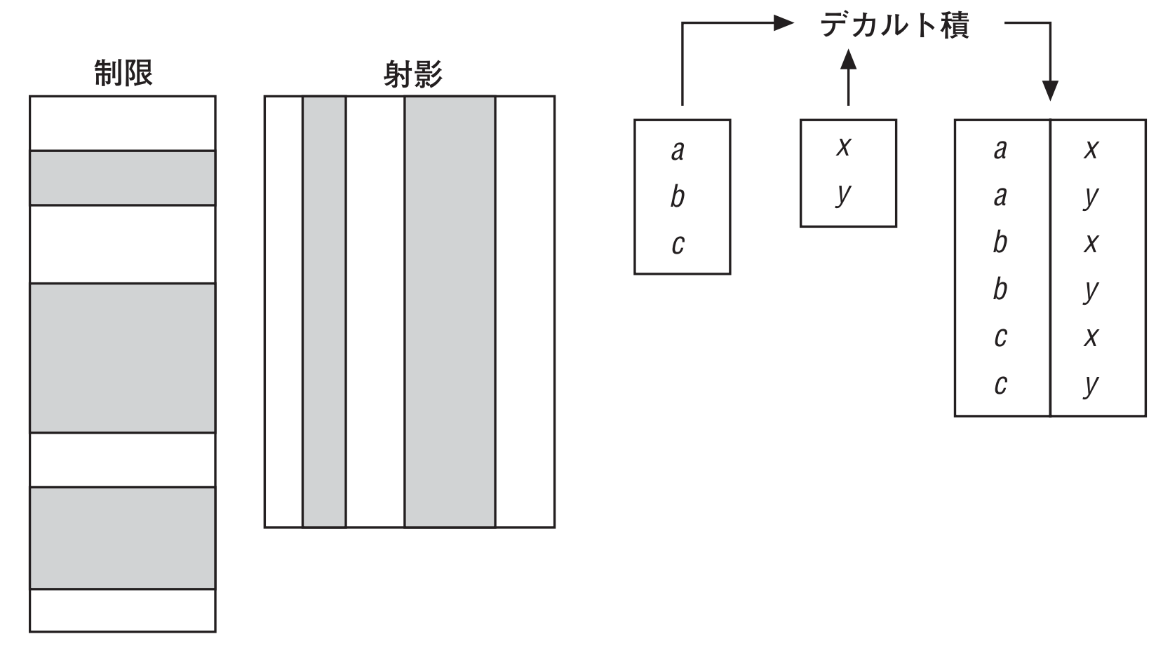
操作 (再掲)
1.3.3
4
主な関係演算子
σ : 制限 (restrict) (あるいは、選択 (select))
π : 射影 (project)
× : 積 (product) (あるいは、直積 (cartesian product))

Slide 5
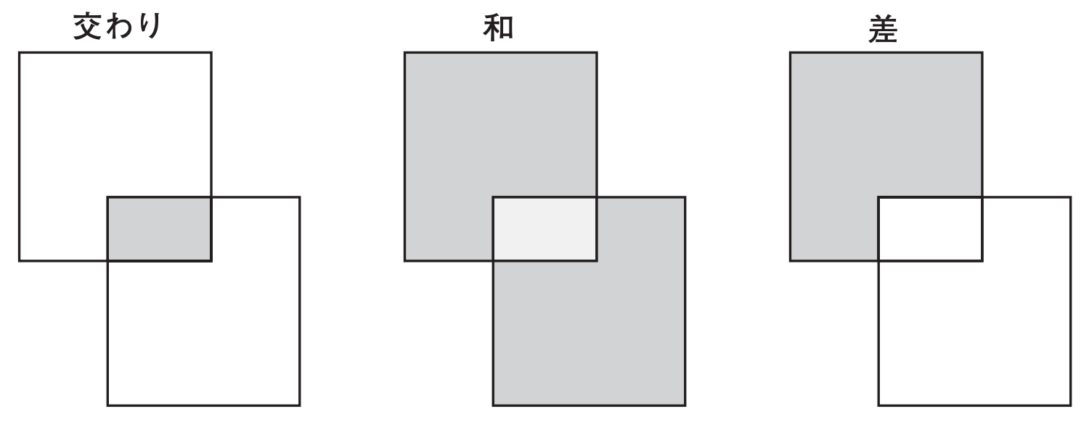
操作 (再掲)
1.3.3
5
主な関係演算子
∩ : 交わり, 共通部分 (intersect) (あるいは、積集合)
∪ : 和 (union)
− : 差 (difference)

Slide 6
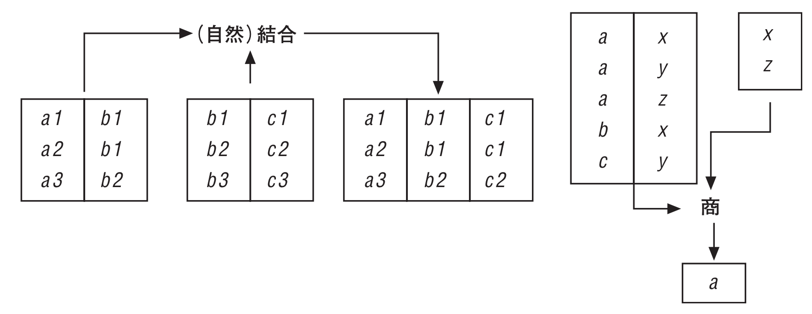
操作 (再掲)
1.3.3
6
主な関係演算子
: 結合 (join)
÷ : 商 (divide)

Slide 7
復習と注意点
Tutorial D (以下、T.D) に関する補足
ドット表記の属性名は SQLでは可、T.D では不可
名前が一致しない場合、T.Dでは rename 演算による名前変更が必要
T.D では、SQLの「相関名」(as XX) が必要ない
SQL は、関係代数の特定の機能だけでなく、関係論理の特定の機能を明示的にサポート (e.g. “exist”)
SQL では、多くの場合、固定的な文法に従わなければならない
select ... from ... where ...
これに起因して、式構成の自由度が制限される

Slide 8
5.1. 閉包
関係代数演算の結果も関係である
実システムが、演算結果を全て関係として 実体化しなければならないというわけではない
実際、中間結果をなるべく実体化しないよう試みる
関係式に記述される条件式は、入力の関係ではなく、演算結果の関係が持つ性質である
例: T.D: (P join S) where PNAME > SNAME
閉包性を完全にサポートするためには、 演算結果の型を推論する、関係型の推論規則が必要
推論規則を補助するための rename 演算子
T. D: S rename (CITY as SCITY)
SQL: select SNO, SNAME, STATUS, CITY as SCITY from S

Slide 9
5.2. オリジナルの演算子
制限 (あるいは、選択) : σ_{bx}(r )
関係 r の属性に関するブール式 bx を用いて、この条件を満たすタプルのみを r から抽出する演算
T.D: r where bx
見出し: r と同じ
T.D: S where CITY = ‘Paris’
SQL: select S.* from S where S.CITY = ‘Paris’

Slide 10
5.2. オリジナルの演算子
射影 : π_{X, Y, ..., Z} (r)
関係 r の各タプルから、その属性集合 X, Y, ..., Z のみで構成したタプルの集合を生成する演算
T.D: r {X, Y, ..., Z}
見出し: (X, Y, ..., Z)
T.D: S {SNAME, CITY, STATUS} または S {all but SNO}
SQL: select distinct S.SNAME, S.CITY, S.STATUS from S

Slide 11
5.2. オリジナルの演算子
結合 (自然結合) : r s
関係 r および s の属性が X ⊕Y, Y ⊕Z で与えられる時 (X = (X₁, X₂, ..., X_{n}), Y = (Y₁, Y₂, ..., Y_{m}), Z = (Z₁, Z₂, ..., Z_{p}), X ∩Z = {})、 r および s の任意のタプルの組合せのうち、Y の値が全て等しいものを連結した タプルの集合を生成する演算
T.D: r join s または join {r, s} (n項演算への拡張)
見出し: (X₁, X₂, ..., X_{n}, Y₁, Y₂, ..., Y_{m}, Z₁, Z₂, ..., Z_{p} )
※ 結合演算と TABLE_DEE
r join TABLE_DEE == TABLE_DEE join r == r join {r} = r, join {} = TABLE_DEE

Slide 12
5.2. オリジナルの演算子
結合 (自然結合) : r s
T.D: P join S
SQL: select P.PNO, P.PNAME, P.COLOR, P.WEIGHT, P.CITY, S.SNO, S.SNAME, S.STATUS from P, S where P.CITY = X.CITY または select * from P natural join S

Slide 13
5.2. オリジナルの演算子
結合 (半結合) : r s
r と s の自然結合で得られる各タプルを r にのみ存在する属性集合 X ⊕Y で射影したタプルの集合を生成
(結合対象が s 中に存在するような r のタプルの集合)
T.D: r semijoin s 見出し: (X₁, X₂, ..., X_{n}, Y₁, Y₂, ..., Y_{m})
T.D: S semijoin SP
SQL: select distinct S.* from S, SP S.SNO = SP.SNO

Slide 14
5.2. オリジナルの演算子
交わり : r ∩ s
型が同じ関係 r と s の共通部分集合を生成する演算
T.D: r intersect s または intersect {r, s}
見出し: r と同じ
※ 型が同じ時、r s == r ∩ s
T.D: S {CITY} intersect P {CITY}
SQL: select distinct S.CITY from S intersect select distinct P.CITY from P

Slide 15
5.2. オリジナルの演算子
和 : r ∪ s
型が同じ関係 r と s の和集合を生成する演算
T.D: r union s または union {r, s}
見出し: r と同じ
T.D: S {CITY} union P {CITY}
SQL: select distinct S.CITY from S union distinct select distinct P.CITY from P

Slide 16
5.2. オリジナルの演算子
直和 : r ⊕ s
共通部部を持たない、型が同じ関係 r と s の和集合を生成する演算 (共通部分が存在する時はエラー)
T.D: r d_union s または d_union {r, s}
見出し: r と同じ
T.D: S {CITY} d_union P {CITY}
SQL: select * from (select S.CITY from S union select P.CITY from P) as NOP where not exists (select S.CITY from S intersect select P.CITY from P)

Slide 17
5.2. オリジナルの演算子
差 : r - s
型が同じ関係 r と s の差集合を生成する演算
T.D: r minus s
見出し: r と同じ
T.D: S {CITY} minus P {CITY}
SQL: select S.CITY from S minus select P.CITY from P

Slide 18
5.2. オリジナルの演算子
半差
結合対象が s 中に存在しないような r のタプルの集合
T.D: r semiminus s
見出し: r と同じ
T.D: S semiminus SP
SQL: select S.* from S except select S.* from S, SP where S.SNO = SP.SNO

Slide 19
5.2. オリジナルの演算子
デカルト積 : r × s
見出しの属性集合が X, Y であるような関係 r, s の任意のタプルの組合せを連結して得られるタプルの集合
T.D: r times s
見出し: X ⊕Y
T.D: {S rename {CITY as SCITY}} times {P rename {CITY as PCITY}}
SQL: select S.SNO, S.SNAME, S.STATUS, S.CITY as SCITY, P.PNO, P.PNAME, P.COLOR, P.WEIGHT, P.CITY as PCITY from S, P

Slide 20
5.2. オリジナルの演算子
商 : r ÷ s
見出しの属性集合が X ⊕Y, Y であるような 関係 r, s について、次で定義される演算
r {X} minus ((r {X} times s) minus r) {X}
T.D: r divideby s
見出し: X-Y
※ r, s が共通の属性を持たない場合、 (r times s) divideby s == r

Slide 21
5.2. オリジナルの演算子
商 : r ÷ s
T.D: SP {SNO, PNO} divideby P {PNO}
SQL: select distinct SPX.SNO from SP as SPX where not exists ( select P.PNO from P where not exists ( select SPY.SNO from SP as SPY where SPY.SNO = SPX.SNO and SPY.PNO = P.PNO )))

Slide 22
5.2. オリジナルの演算子
プリミティブな演算子
演算子は他の演算子の合成として定義可能な便宜上のものもある
e.g. 結合演算子は、直積・選択・射影の合成演算
代表的なプリミティブセット
制限, 射影, 結合, 和, 半差

Slide 23
5.3. SQL式の評価
基本形のSQL文の評価
from節の評価
必要に応じて、列名を変更
入力となるテーブル群にデカルト積を適用
where節の評価
1. の結果のタプル群に対して条件を満たすものに制限
select節の評価
指定された列を出力するように射影
その他、列名の変更や、列の拡張、重複除去なども実施
実際の評価における最適化
評価の意味を保存可能な範囲で、評価順序の交換や適用演算子の変更、演算子を実現するアルゴリズム (物理演算子) の選択などが自動的に行なわれる

Slide 24
5.4. 拡張と要約
拡張
※オリジナルの関係代数では、新しく計算された値を持つ属性を定義できなかった
見出しの属性集合が R である関係 r の各タプルに、 式 exp で計算された値を、R に含まれない新しい属性 X として追加したタプルの集合を生成する演算子
T.D: extend r add (exp as X)
見出し: R∪{X}
T.D: (extend P add (WEIGHT*454 as GMWT))
SQL: select P.*, P.WEIGHT*454 as GMWT from P

Slide 25
5.4. 拡張と要約
拡張
SQL では結果生成の時点で名前付けされるため、 同じ式を繰り返し指定する必要がある
T.D: ((extend P add (WEIGHT*454 as GMWT)) where GMWT > 7000.0) {PNO, GMWT}
SQL: select P.PNO, P.WEIGHT*454 as GMWT from P where P.WEIGHT*454 > 7000.0
または入れ子にして select TMP.PNO, TMP.GMWT from (select P.NO, P.WEIGHT*454 as GMWT from P) as TMP where TMP.GMWT > 7000.0

Slide 26
5.4. 拡張と要約
要約
見出しが R, S (R ⊇ S) であるような関係 r, s について、 s の各タプルを次の値を持つ新しい属性 X で拡張したタプルの集合を生成する演算
s のタプルと共通する属性が同じ値であるような r の全てのタプルの集合に対して式 summary を適用した結果
T.D: summarize r per (s) add {summary as X}
見出し: S∪{X}

Slide 27
5.4. 拡張と要約
要約
見出しが R, S (R ⊇ S) であるような関係 r, s について、 s の各タプルを次の値を持つ新しい属性 X で拡張したタプルの集合を生成する演算
s のタプルと共通する属性が同じ値であるような r の全てのタプルの集合に対して式 summary を適用した結果
T.D: summarize r per (s) add {summary as X}
見出し: S∪{X}
T.D: summarize SP per (S {SNO}) add (count() as P_COUNT)
SQL: select S.SNO, count(*) as P_COUNT from SP group by SP.SNO

Slide 28
5.4. 拡張と要約
要約
T.D: summarize SP per (S {SNO}) add (count() as P_COUNT)
SQL: select S.SNO, TMP.P_COUNT from S, LITERAL ( select count(*) as P_COUNT from SP where SP.SNO = S.SNO) as TMP
※次のSQL文では、0 個の行が得られない select S.SNO, count(*) as P_COUNT from SP group by SP.SNO

Slide 29
5.4. 拡張と要約
サポートされる要約
count, sum, avg, min, max
countd, sumd, avgd (重複除去後に count, sum, avg)
and, or, xor
intersect, union, d_union
要約の略記法
関係 s が r の射影である時
summarize SP per {SP.SNO} add (max(QTY) as MAXQ, min(QTY) as MINQ)
関係 s が TABLE_DEE、即ち、r 全体を要約する時
summarize (S where CITY = ‘London’) per s add (count() as N)

Slide 30
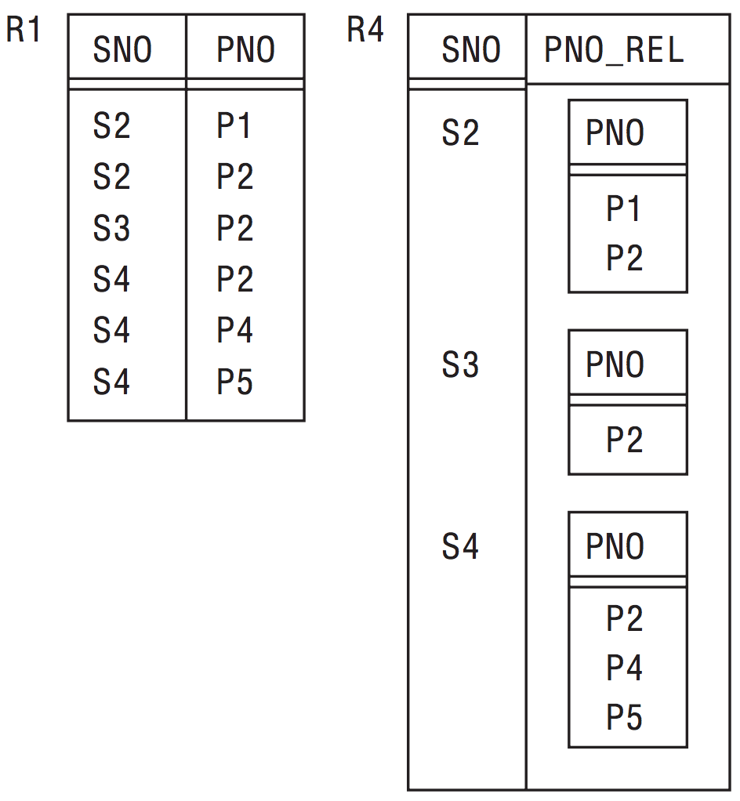
5.5. グループ化とグループ解除
グループ化とグループ解除
RVAを持つ関係と、RVAを用いずに表現された同等の関係の相互変換
T.D:
R1 group ((PNO) as PNO_REL)
R4 ungroup (PNO_REL)

Slide 31
5.6. 式の変換
ルールベースの最適化
データに関する統計量などは参考にしない式の書換え規則による問合せ最適化
問合せ例
((S join SP) where PNO = PNO(‘P2’)) {all but PNO}
データ件数
サプライヤ 100社
出荷 100万件
P2の出荷 500件

Slide 32
5.6. 式の変換
愚直に評価した場合の I/Oコスト (102,000,100回)
Sからの100回 x SPからの100万回のタプル読出し
結合した中間結果である100万タプルをディスクに書込み
100万タプルを読み出しつつ、P2 である 500 タプルを選択してメモリに保持
メモリ上の 500タプルを射影
変形した同等な式の評価での I/Oコスト (1,000,100回) S join (SP where PNO = PNO(‘P2’))
SPから100万タプルを読み出しつつ、P2 である 500タプルを選択してメモリに保持
Sから100回のタプル読出しをして結合し、メモリに保持
メモリ上の 500タプルを射影

Slide 33
5.6. 式の変換
制限の分配
σ_{θ}(R ∩ S) = σ_{θ}(R) ∩ σ_{θ}(S)
σ_{θ}(R ∪ S) = σ_{θ}(R) ∪ σ_{θ}(S)
σ_{θ}(R - S) = σ_{θ}(R) - σ_{θ}(S)
σ_{θ}(R S) = R σ(S) where θはS上でのみ評価可能
射影の分配
π_{X}(R ∩ S) = π_{X}(R) ∩ π_{X}(S)
π_{X}(R ∪ S) = π_{X}(R) ∪ π_{X}(S)
π_{X}(R S) = π_{X}(R) π_{X}(S) where X ⊆ 結合属性集合
→ データ量を削減できる演算を先に適用可能

Slide 34
5.6. 式の変換
可換法則
R ∩ S = S ∩ R for (r ∈ R) { for (s ∈ S) { ... } }
R ∪ S = S ∪ R for (s ∈ S) { for (r ∈ R) { ... } }
R S = S R の効率が良い方の選択が可能
結合法則
R ∩ (S ∩ T) = (S ∩ R) ∩ T
R ∪ (S ∪ T) = (S ∪ R) ∪ T
R (S T) = (S R) T
→ 中間データ量が少ない順番で演算可能

Slide 35
5.7. リレーショナル比較
関係値同士の比較演算
r = s, r ⊆ s, r ⊂ s など
演算結果が関係ではないから、関係代数演算子ではない
with ry as R : rx
関係式 ry を関係変数 R に代入した時の関係式 rx
「全ての部品を供給するサプライヤの一覧」
with (SP rename (SNO as X)) as R: S where (R where X = SNO) {PNO} = P {PNO}

Slide 36
5.7. リレーショナル比較
「全く同じ部品群を供給するサプライヤ SX と SY の サプライヤ番号の一覧」
with (SP rename (SNO as SX)){SX, PNO} as R1, (SP rename (SNO as SY)){SY, PNO} as R2, R1 {SX} as R3, R2 {SY} as R4, (R1 join R4) as R5, (R2 join R3) as R6, (R1 join R2) as R7, (R2 join R4) as R8, SP {PNO} as R9, (R8 join R8) as Ra, (Ra join R7) as Rb, (R6 join Rb) as Rc, (R5 join Rb) as Rd, Rc {SX, SY} as Re, Rd {SX, SY} as Rf, (Re union Rf) as Rg, R7 {SX, SY} as Rh: R7 minus Rh

Slide 37
5.7. リレーショナル比較
「全く同じ部品群を供給するサプライヤ SX と SY の サプライヤ番号の一覧」
with (S rename (SNO as SX)) {SX} as RX, (S rename (SNO as SY)) {SY} as RY: (RX join RY) where (SP where SNO = SX) {PNO} = (SP where SNO = SY) {PNO}
便宜上の比較演算
is_empty(rx) : rx が空の時に真、そうでない時に偽
t∈rx : relation {t}⊆rx の省略記法

Slide 38
5.8. リレーショナル代入
代入演算
R := rx
rx が関係変数に限定されるから、代数演算子ではない
次の関係と関係変数を想定する
S := relation { tuple{ ... }, ... }
var PQ base relation {PNO PNO, QTY QTY} key {PNO};

Slide 39
5.8. リレーショナル代入
PQ への挿入
insert PQ (summarize SP per (P {PNO}) add (sum(QTY) as QTY));
PQ := PQ union (summarize SP per (P {PNO}) add (sum(QTY) as QTY));
S からの削除
delete S where CITY = ‘Athens’;
S := S where not (CITY = ‘Athens’);

Slide 40
5.8. リレーショナル代入
P の更新
update P where CITY = ‘London’ (WEIGHT := 2*WEIGHT, CITY := ‘Oslo’);
P := with (P where CITY = ‘London’) as R1, (extend R1 add (2*WEIGHT as NEW_WEIGHT, ‘Oslo’ as NEW_CITY)) as R2, R2 { all but WEIGHT, CITY } as R3, R3 rename (NEW_WEIGHT as WEIGHT, NEW_CITY as CITY) as R4, P minus R1 as R5: R5 union R4;

Slide 41
5.9. ORDER BY 演算子
順序付け
T.D: S matching SP order (asc SNO)
SQL: select distinct S.* from S, SP where S.SNO = SP.SNO order by S.SNO asc
順序付けは有用ではあるが、関係代数演算子ではない
関係は順序を持たないから、これの結果は関係ではない
順序付けは関数ではない
結果が決定的ではない
順序キーが全順序を与えられない場合、部分的に順不同
e.g. order by CITY

